Slide 1
smart city
Проект «Безпечне Місто»

Slide 2
Розробка CaMaP
Більше 5 років роботи
Повністю український продукт
Розроблено та створено українськими програмістами

Slide 3
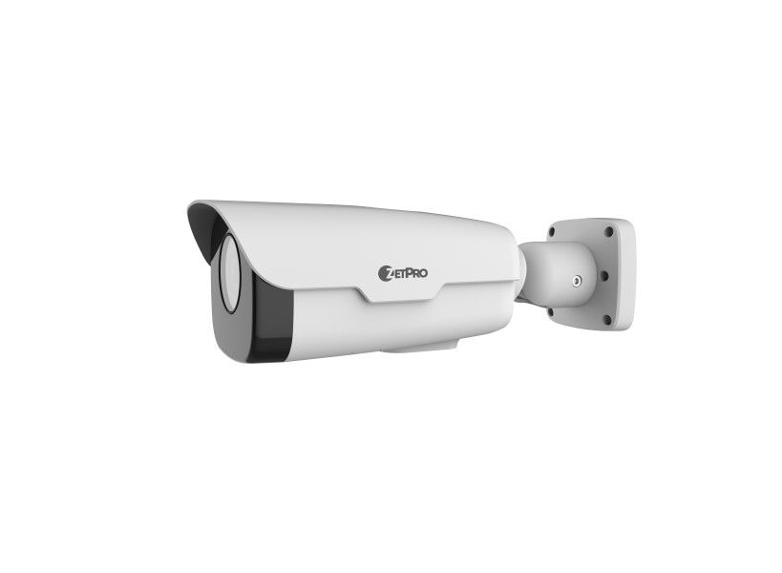
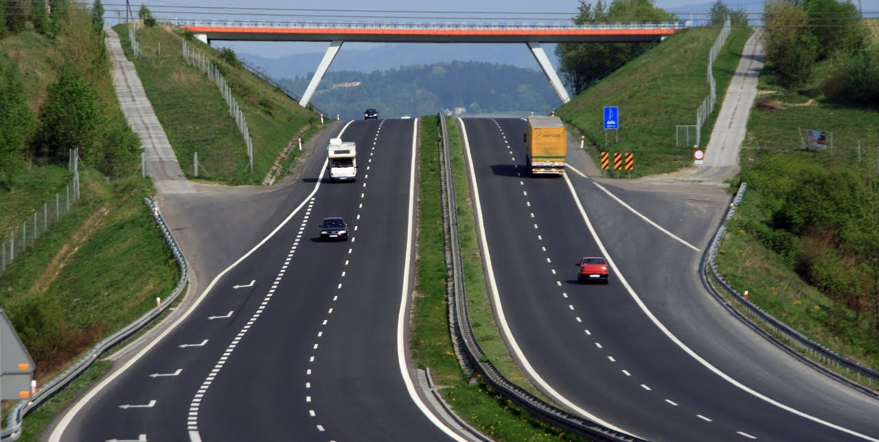
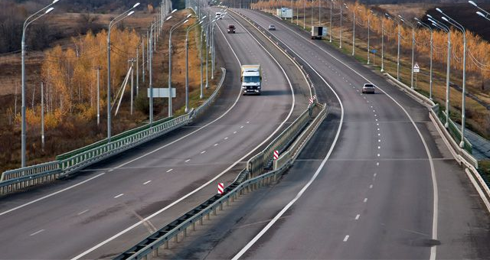
Розпізнання номерів автомобілів на в'їздах и виїздах
Автоматичне розпізнання номерних знаків автомобілів
Виявлення транспортних засобів, які розшукуються
Встановлення місцезнаходження транспортного засобу

Slide 4
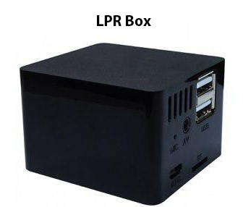
Розпізнання номерів автомобілів для віддалених місць
Розпізнання без провідного інтернету
Передача даних, номерів авто, по каналу GPRS
Видео
поток
БД
номеров
GPRS

Slide 5
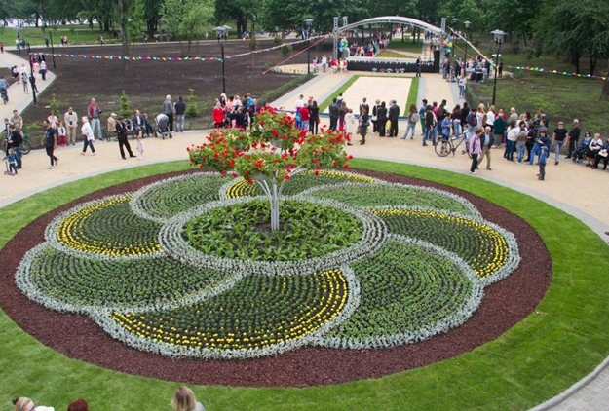
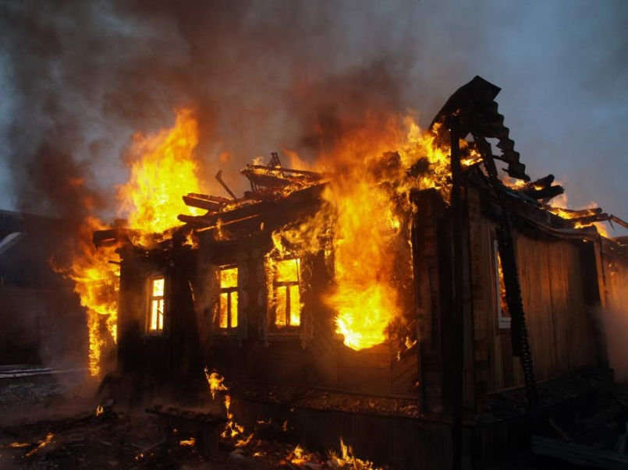
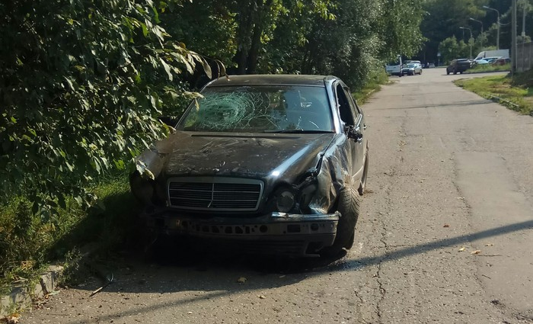
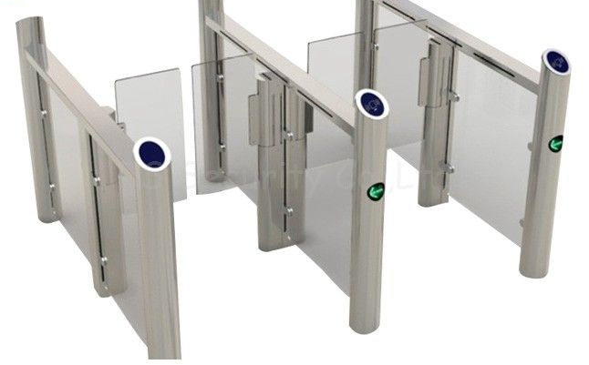
Оглядові камери
Цілодобове спостереження
Виявлення скупчення людей, пожежі и диму, залишених предметів, ДТП, вторгнення та перетин лінії, авто в заборонених місцях та інше

Slide 6
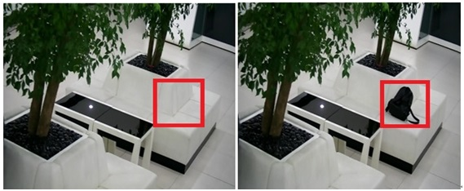
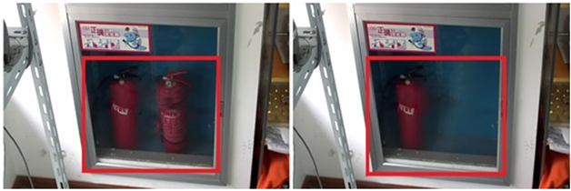
Оглядові камери
Виявлення залишених предметів
Виявлення переміщення предметів
Залишені предмети на певний період часу
Переміщення певних предметів

Slide 7
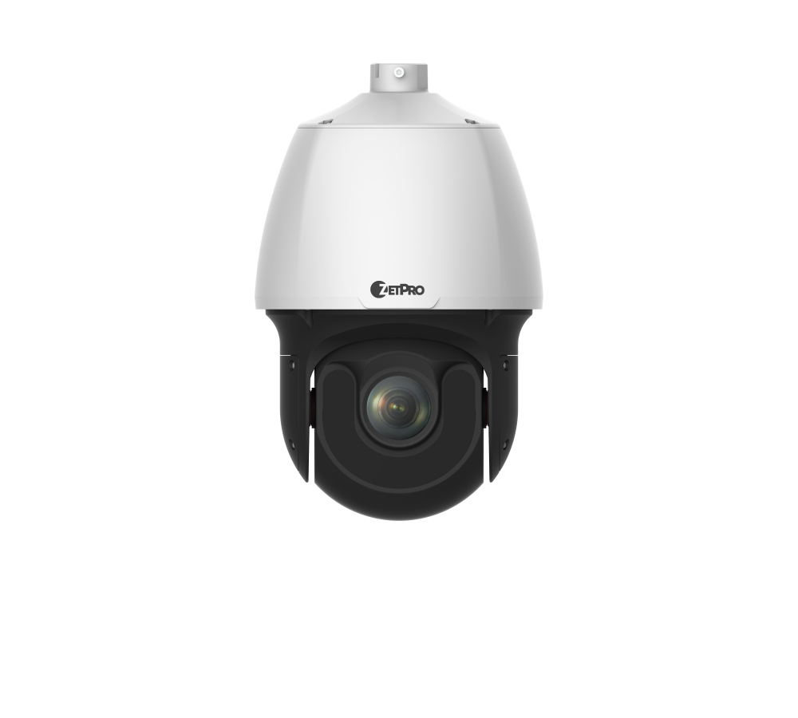
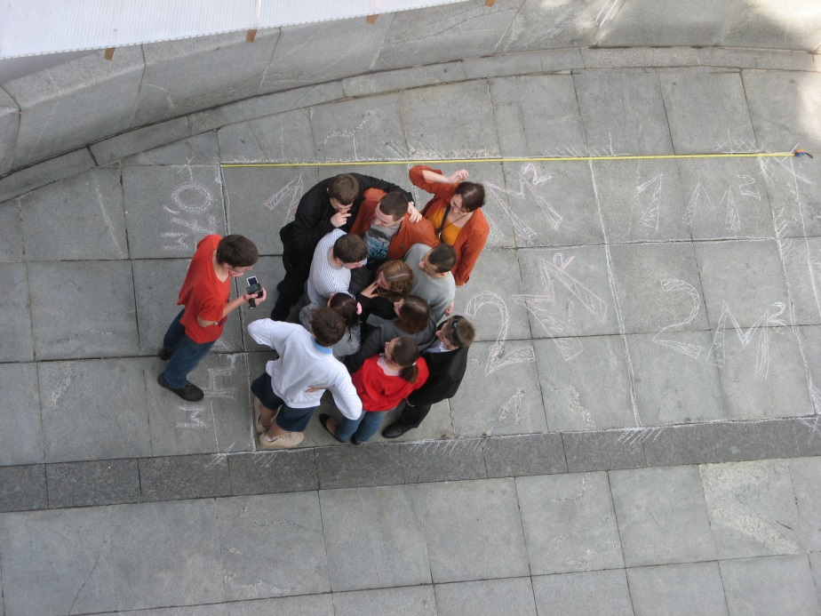
Роботизовані камери
Скупчення людей
Авто трекінг

Slide 8
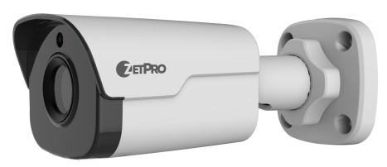
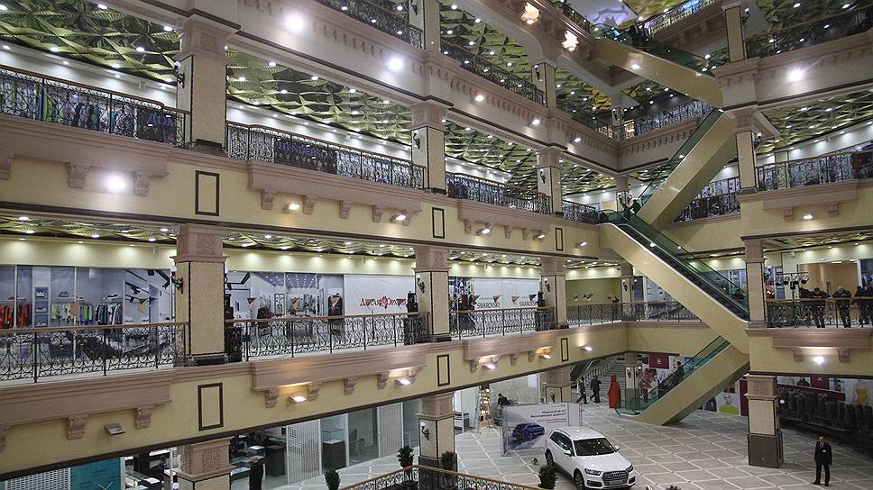
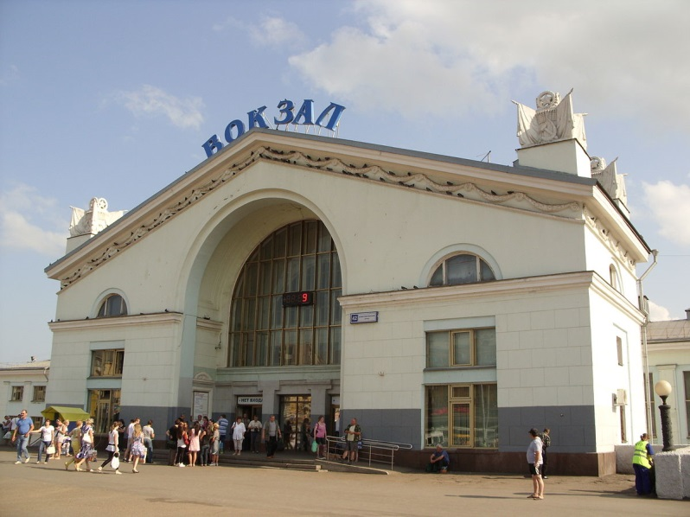
Розпізнання обличчя людини в місцях скупчення людей
Виявлення людини
Пошук людей за допомогою фотографії

Slide 9
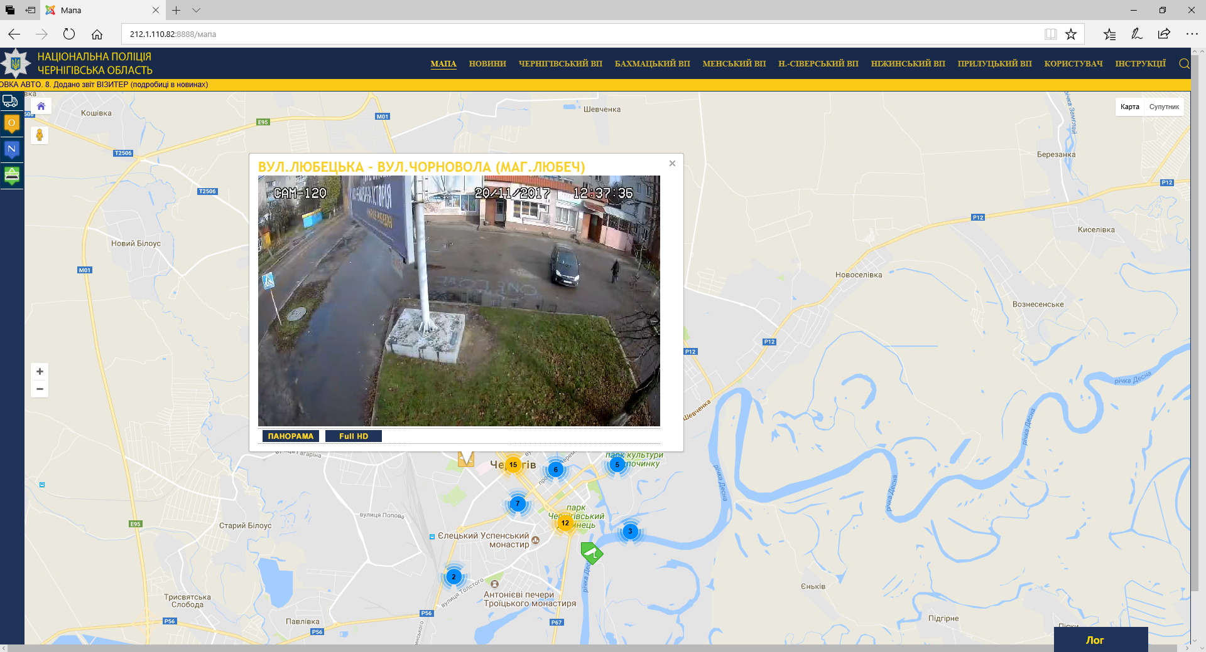
Web інтерфейс
On-line карта
Перегляд on-line відео
Можливість реалізації відео стіни
Простий інтерфейс

Slide 10
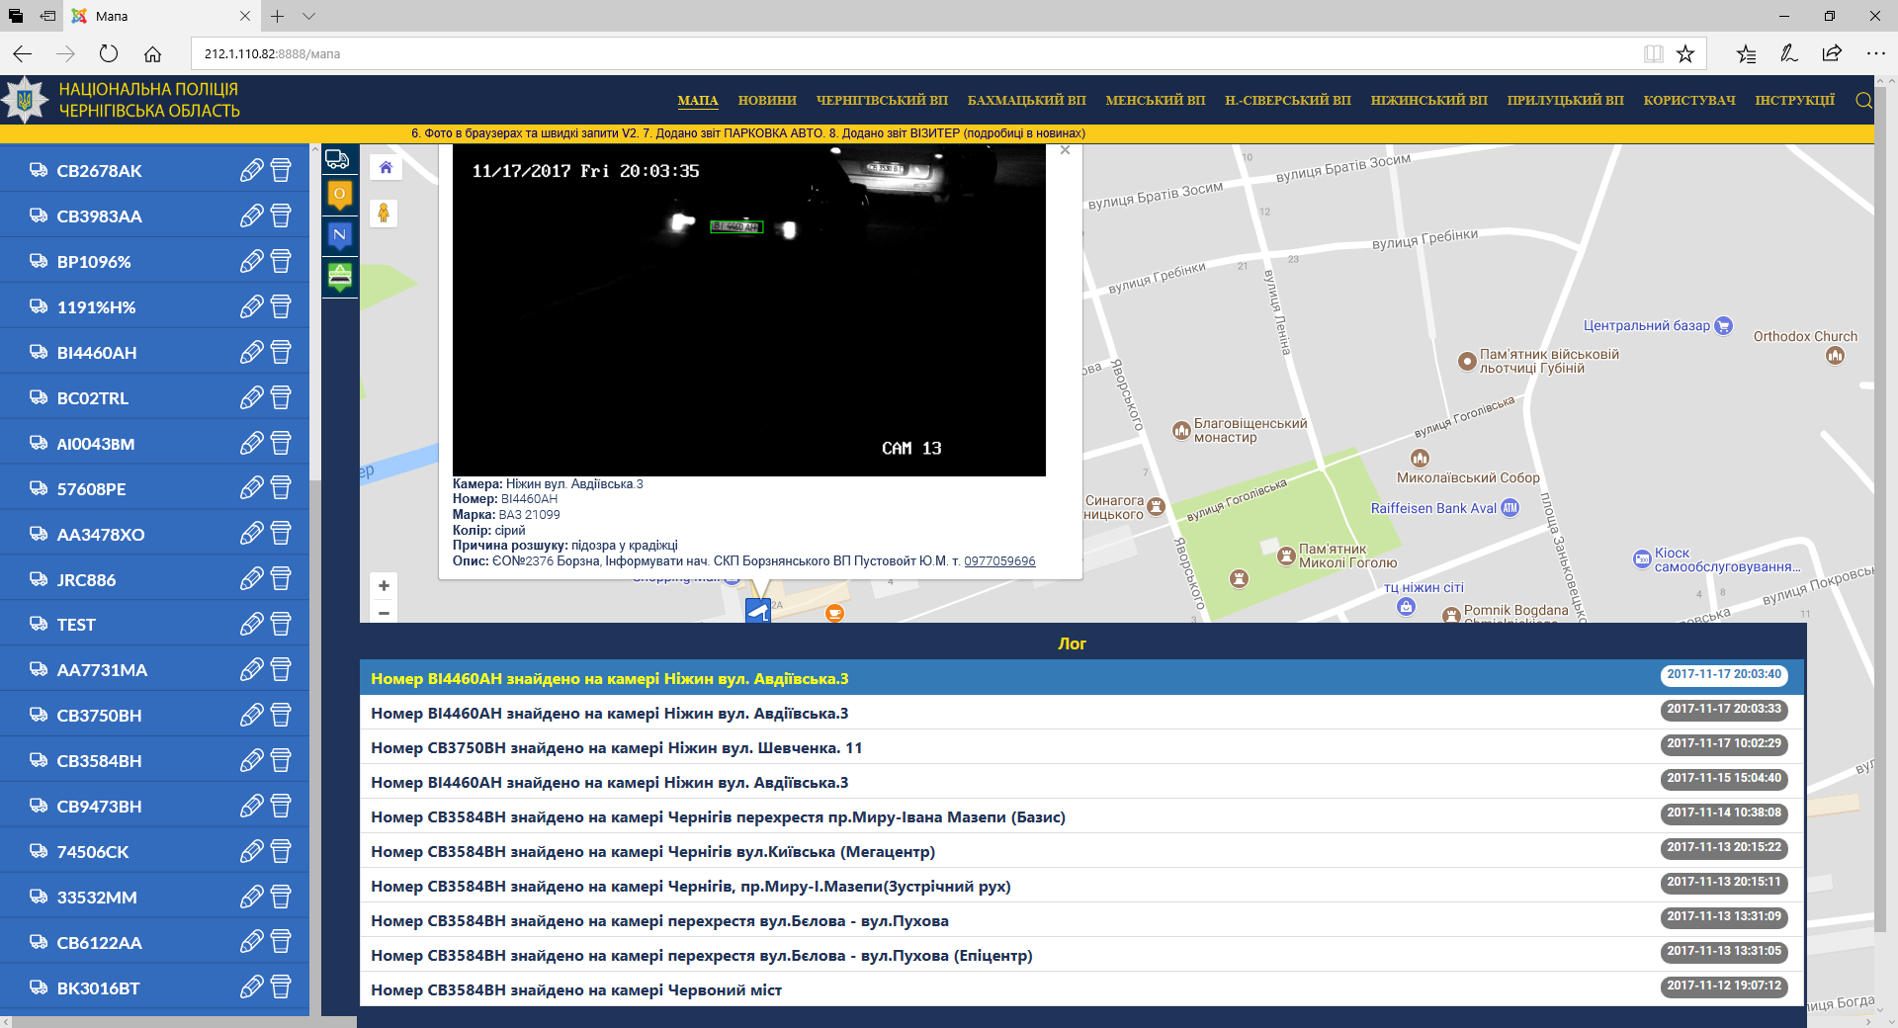
Web інтерфейс
Чорний і білий списки номерів
Оповіщення оператора
Лог останніх подій
Швидкий перехід до місця фіксації автомобіля

Slide 11
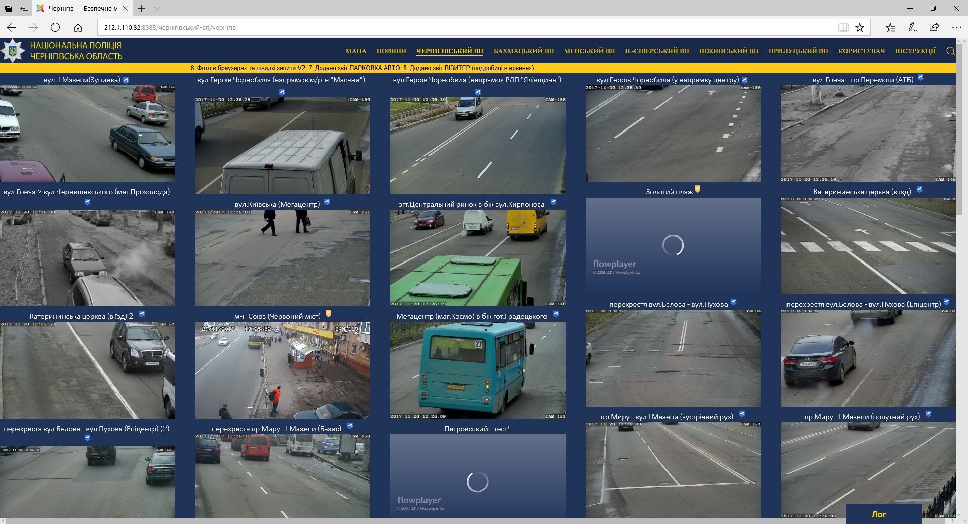
Web інтерфейс
On-line відео стіна
Розподіл по групах і районах

Slide 12
Аналітичні звіти
Візитер
Визначення авто, які перебувають у місті вперше
Паркування
Найчастіше місцезнаходження певного авто у місті
Супровід
Виявлення авто, які переслідують певну особу
Двійник
Виявлення однакових авто, які перебувають одночасно в різних містах

Slide 13
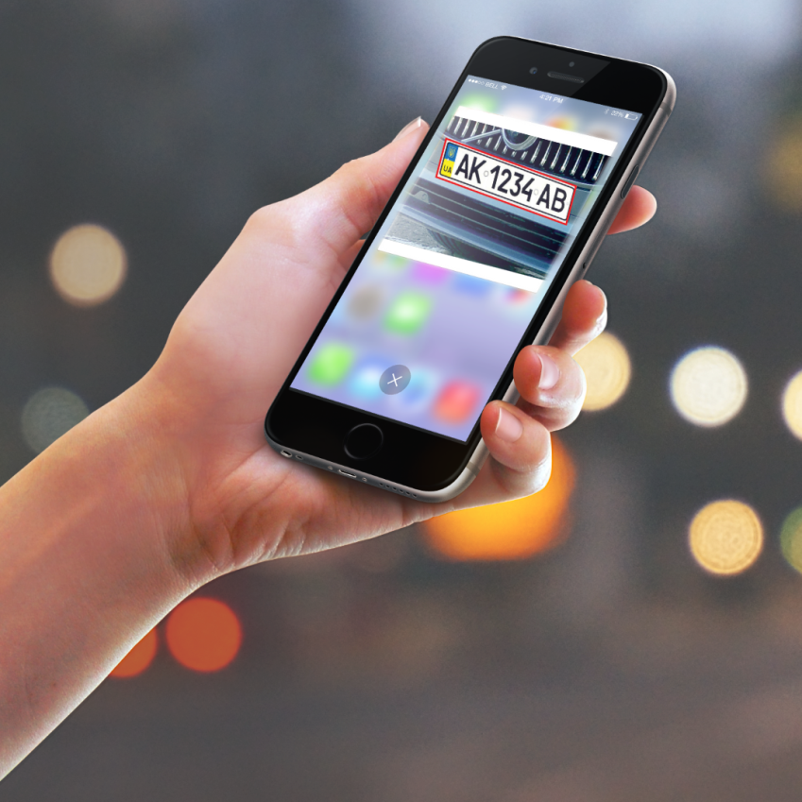
Мобільний додаток
Для людей, з активною життєвою позицією
Фіксація правопорушень за допомогою особистого смартфона
Миттєва відправка даних в поліцію
Мобільний додаток
Поліція
Будь-які правопорушення
Комунальні підприємства
ЦОД
Автомобільні номери для розпізнавання
Фотографії
для розпізнавання

Slide 14
Спільна робота з базою Армор
Пошук авто і людей
Синхронізація даних
БД АРМОР

Slide 15
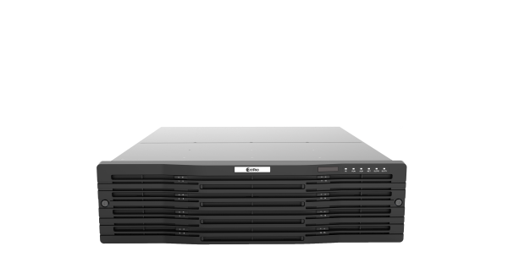
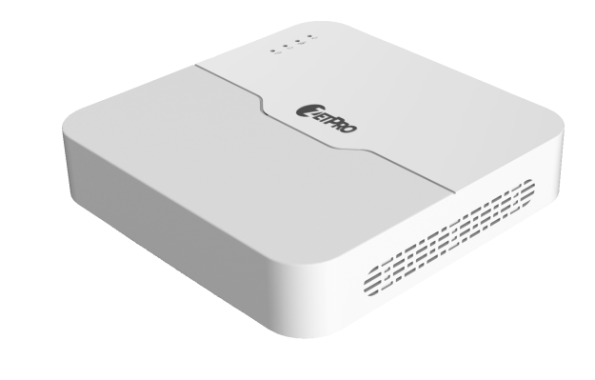
Обладнання
ZIP-262ER9-X10DUCP
Full HD 2 mp
10x zoom
Starlight 0,001 lux
HLC
Визначення номерів в нічний час
ZIP-6452SR-DU-X33U
Full HD 2 mp
33x zoom
Starlight 0,001 lux
Auto tracking
Маршрути патрулювання
Захист від обмерзання
Захист від стрибків напруги до 6000В
ZIP-NVR516-128
128 каналів
До 12 MP запису на канал
H.265/H.264
16 HDD по 8 TB кожний
RAID
До 14 HDMI виходів
2х miniSAS

Slide 16
Віддалений доступ до бази даних
Постійна синхронізація даних
Доступ до всіх даних системи
Патрульна поліція
Міська рада
Ситуаційний центр
СБУ
Серверне обладнання
та база даних
Інше віддалене робоче місце

Slide 17
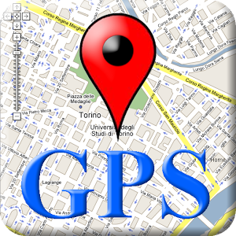
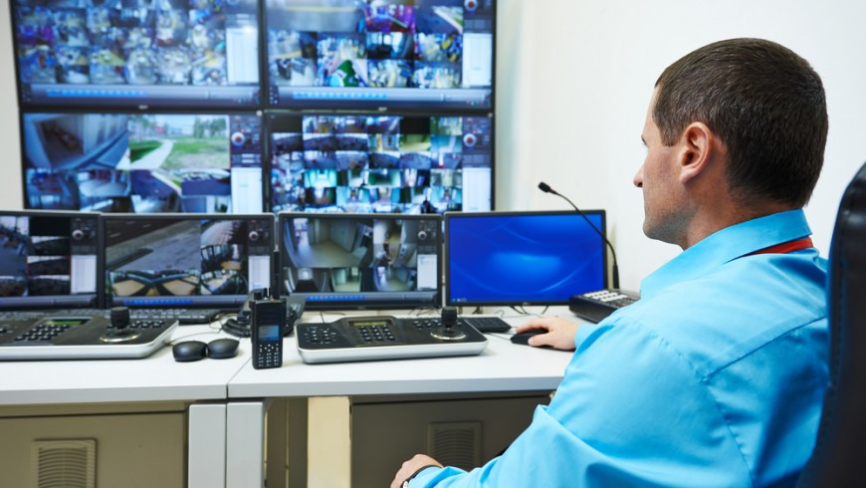
Ситуаційний центр

Slide 18
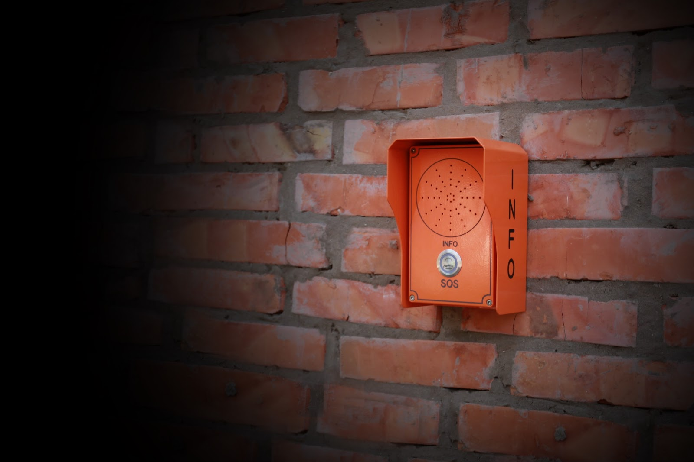
Екстрена мовний зв'язок для систем відеоспостереження

Slide 19
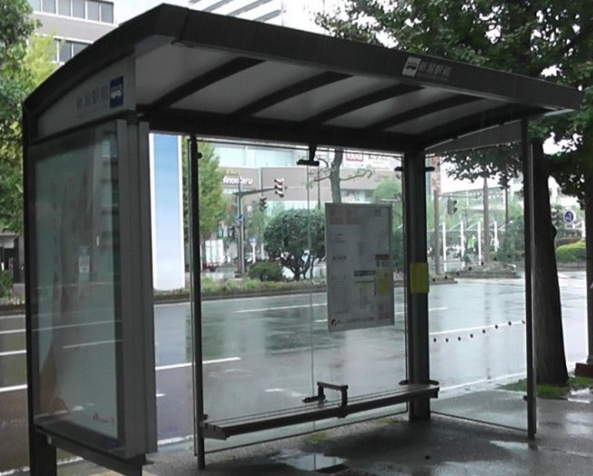
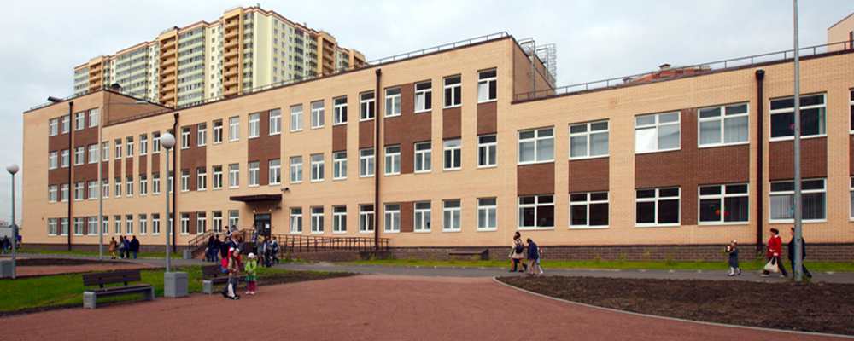
Використання екстреної мовного зв'язку
Зупинки
Школи
Садки
Траси

Slide 20
Дякуємо за увагу

